Slide 1
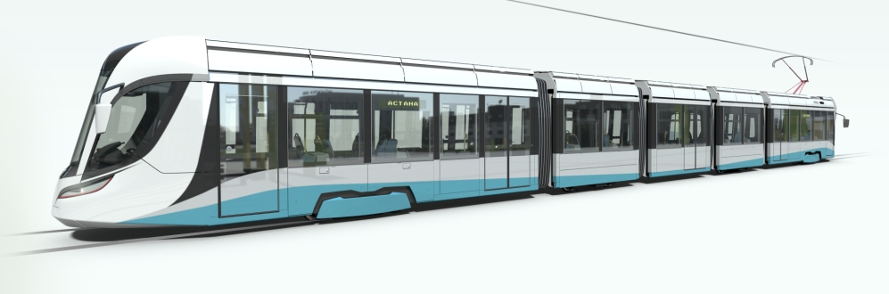
ПРОЕКТ МІСЬКОГО ГРОМАДСЬКОГО ТРАНСПОРТУ УКРАЇНА Питання рухомого складу

Slide 2
ОСНОВНІ ПОЛОЖЕННЯ
1 – Розробка проекту міського транспорту, компонент: Рухомий склад
2 – Основні труднощі
3 – Рекомендації
4 – Конкретні приклади (перший огляд)
5– Висновки та відкрите обговорення

Slide 3
ТИПОВІ ЕТАПІ ЦИКЛУ РОЗРОБКИ ПРОЕКТУ МІСЬКОГО ГРОМАДСЬКОГО ТРАНСПОРТУ
МУЛЬТИМОДАЛЬНИЙ ПЛАН ПЕРЕВЕЗЕНЬ МІСЬКИМ ТРАНСПОРТОМ
Розробити стратегічне бачення розвитку комплексної мультимодальної міської транспортної системи => одна чи більше пріоритетних ліній, включаючи бачення рухомого складу (автобус / трамвай / метрополітен…).
ТЕХНІКО-ЕКОНОМІЧНА ОЦІНКА
Визначити технічні характеристики лінії => маршрут, кількість пасажирів, вартість, економічну ефективність, визначення типу рухомого складу та розміру парку… стратегія фінансування.
ПРОЕКТУВАННЯ
Підготувати тендерну документацію => ТЕО, стадія «П», тендерна документація для укладання контракту на інфраструктуру та тендер на рухомий склад. Визначення тендерної та контрактної стратегії
ЕТАП ВПРОВАДЖЕННЯ
Нагляд за будівництвом на ділянці проекту, проектування, будівництво та здача в експлуатацію рухомого складу, технічний нагляд

Slide 4
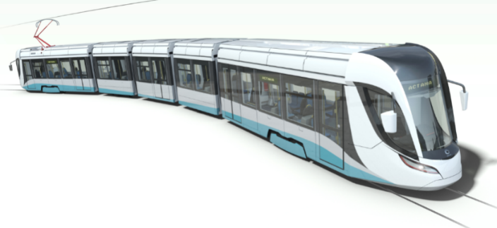
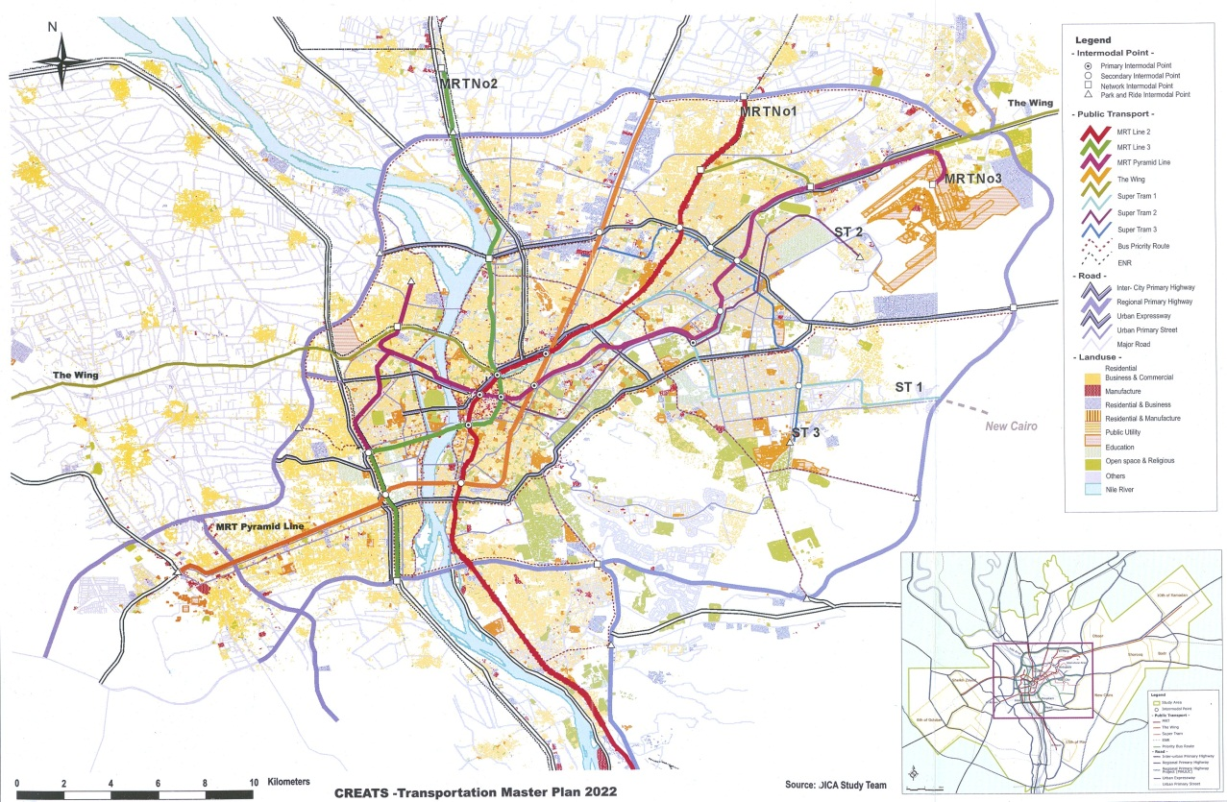
БАЧЕННЯ РУХОМОГО СКЛАДУ НА ЕТАПІ СКЛАДАННЯ ТРАНСПОРТНОГО ПЛАНУ
Транспортний генеральний план - Каїр
Оцінка існуючих умов та прогнозування потенційного розвитку, з урахуванням варіантів рухомого складу (автобус, трамвай…).
Використання моделей транспортного попиту для планування потреб споживачів у перевезеннях.
Розробка довготермінових сценаріїв розвитку, включаючи рішення щодо рухомого складу.
Надання допомоги керівним органам.

Slide 5
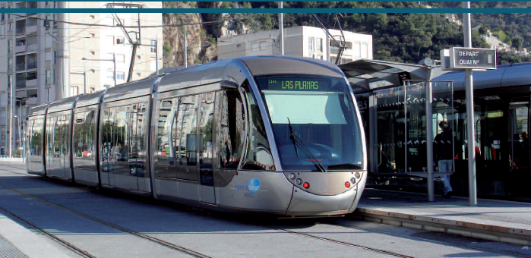
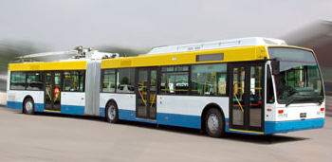
ВИЗНАЧЕННЯ РУХОМОГО СКЛАДУ НА ЕТАПІ ТЕХНІКО-ЕКОНОМІЧНОЇ ОЦІНКИ
ЕКСПЛУАТАЦІЙНІ ВИМОГИ
Місткість, комерційна швидкість, експлуатаційні характеристики, розмір парку, інтервал руху, питання техобслуговування …
ВИБІР ДЛЯ ТЕО
Порівняльний аналіз для визначення найкращого продукту/ів на ринку, який/і відповідає/тимуть експлуатаційним вимогам (довжина, кількість місць, швидкість, прискорення, сповільнення, енергопостачання тощо…). Ринкова конкуренція та варіанти вибору
КОШТОРИСИ
Порівняльний аналіз для визначення найбільших точних кошторисів
Необхідний бюджет. План реалізації.

Slide 6
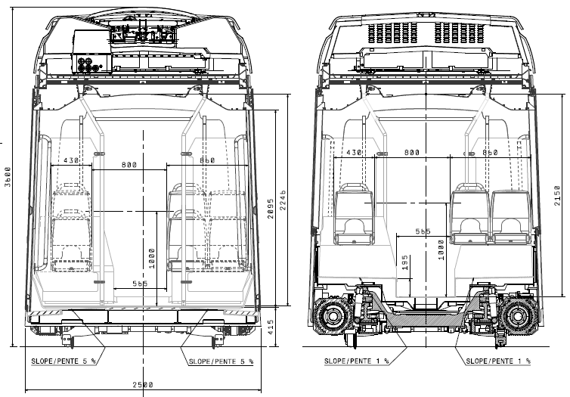
ТЕНДЕР НА РУХОМИЙ СКЛАД НА ЕТАПІ ПРОЕКТУВАННЯ
ПІДГОТОВКА ТЕНДЕРНОЇ ДОКУМЕНТАЦІЇ
(2 – 3 місяці)
Вимоги до продукції, орієнтація на клієнта
Функціональні характеристики, норми, стандарти
Критерії оцінки
Підготовка тендерного пакету
ПРОЦЕС ТЕНДЕРУ (2 – 3 місяці)
Оголошення тендеру
Пропозиції
Оцінка
Відбір
ЕТАП ПРОЕКТУВАННЯ ТА ВИГОТОВЛЕННЯ (18 - 24 місяці)
Проектування та виробництво Постачальником
Аналіз та затвердження проектної документації Клієнтом
Основні розміри
Довжина трамваю | 35,254 м
Зовнішня ширина | 2,500 м
Вага трамваю (без пантографа) | 3,600 м
Вага трамваю (при складеному пантографі) | 3,700 м
Ширина колії | 1524 мм

Slide 7
ОСНОВНІ ТРУДНОЩІ
Керівні органи приймають рішення про новий рухомий склад, на підставі короткого аналізу та без узгодження з Планом організації міських перевезень. Як правило, у випадку оновлення рухомого складу, це може бути «той самий рухомий склад, що й існуючий, але більш сучасний» для заміни існуючого.
Інвестиції, як правило, великі (2,7 млн євро за трамвай довжиною 40м). Це може підштовхнути до рішення про вибір дешевого і застарілого рухомого складу або такого, що вже був у вжитку ….
Тендерна документація є орієнтованим «технічним рішенням»: Клієнт намагається нав’язати своє власне бачення щодо компонентів… тендер не є конкурентним і Клієнт погоджується на відповідальність за помилки

Slide 8
ОСНОВНІ ТРУДНОЩІ
Супутні проекти залишаються поза увагою: новий рухомий склад може вимагати зміни ремонтних майстерень, певної модифікації інфраструктури. Необхідно додатково планувати бюджети супутніх проектів.
Графік закупівлі нового рухомого складу передбачає мінімум 2 роки. Політики загалом можуть прагнуть коротшого, хоча й нереалістичного терміну.
Масштабне лобі постачальників рухомого складу, яке може внести сум’яття. Національні постачальники, які прагнуть зберегти і захистити свій ринок. Відсутність конкуренції на тендері або продукція низької якості.

Slide 9
РЕКОМЕНДАЦІЇ
У будь-якому випадку рекомендовано застосувати метод зверху – вниз. Яким би не був продукт (нова лінія або просте оновлення рухомого складу), він повинен відповідати стратегії, яка визначена Планом організації міських перевезень.
Хоча інвестиції й великі, вибір варіантів фінансування визначається Аналізом витрат і зисків. Капітальні витрати – це лише один параметр АВЗ і дешеві рішення не завжди легко обґрунтувати.
Тендерна документація повинна готуватися компетентними експертами й орієнтуватися на споживача/ експлуатаційні характеристики. Не можна нав’язувати технічні рішення. Існуючий рухомий склад повинен мати перевірену технологічну історію експлуатації: ніяких прототипів або спеціальних розробок

Slide 10
РЕКОМЕНДАЦІЇ
Супутні проекти повинні бути чітко визначені, особливо коли мова йде про оновлення рухомого складу, і пройти всебічну оцінку. Модифікація існуючої інфраструктури може бути дешевшою за розробку особливого рухомого складу.
Треба зважати на реалістичний графік закупівлі.
Лобіювання рухомого складу постачальниками треба сприймати таким, яким воно є насправді: це лише спосіб вплинути на Клієнта стосовно вибору їхнього рішення… і не більше. Основною настановою, яка вимагається МФУ, є конкурентність тендерної процедури.

Slide 11
КОНКРЕТНІ ПРИКЛАДИ (перший огляд питомих цін)
Загальний огляд потреб у міському рухомому складі:
Міста | Тролейбус | Автобус | Трамвай | Метро
Чернігів | 56
Львів | 35 | 75 | 9
Івано-Франківськ | 30 | 9
Харків |  |  |  | 35
Київ |  | 35 | 10
Луцьк | 30
Миколаїв
Одеса |  |  | 56
Суми | 22
Тернопіль |  | 10
Запоріжжя | 30 |  | 20
ВСЬОГО: | 203 | 129 | 95 | 35

Slide 12
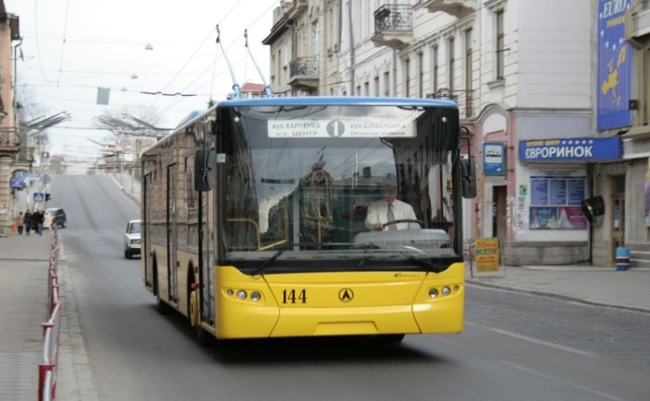
КОНКРЕТНІ ПРИКЛАДИ (перший огляд
питомих цін)
Тролейбуси:
Міста | Тролейбуси | Питома ціна для розгляду | ВСЬОГО
Чернігів | 56 (41+15) | 82 500 € | 4 620 000 €
Львів | 35 | 200 000 € | 11 200 000 €
Івано-Франківськ | 30 | 200 000 € | 6 000 000 €
 | 8 | 187 500 € | 1 500 000 €
Харків | 50 | 200 000 € | 10 000 000 €
Луцьк | 30 | 145 455 € | 4 363 650 €
Суми | 22 | 181 000 € | 3 982 000 €
Запоріжжя | 30 | 141 000 € | 4 230 000 €
Всього: | 205 |  | 45 895 650 €
Питома ціна, яка розглядається, є низькою у порівнянні з міжнародним ринком. Тендери будуть цікавими лише для національних постачальників. Значний розмір замовлень. Ціна по Чернігову виглядає низькою навіть для місцевих цін.

Slide 13
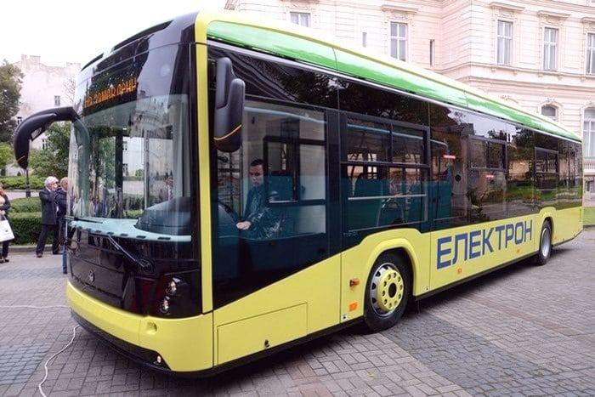
КОНКРЕТНІ ПРИКЛАДИ (перший огляд питомих цін)
Автобуси :
Міста | Автобуси | Питома ціна для розгляду | ВСЬОГО
Львів | 75 | 120 000 € | 9 000 000 €
Івано-Франківськ | 9 | 200 000 € | 1 800 000 €
Київ | 35 | 143 000 € | 5 005 000 €
Тернопіль | 10 | 80 000 € | 800 000 €
ВСЬОГО: | 129 |  | 16 605 000 €
Питома ціна, яка розглядається, є низькою у порівнянні з міжнародним ринком. Суттєві коливання у діапазоні цін. Тендер буде цікавим тільки для національних постачальників. Щодо Тернополя, ціна для автобусів довжиною 10-12м дуже низька

Slide 14
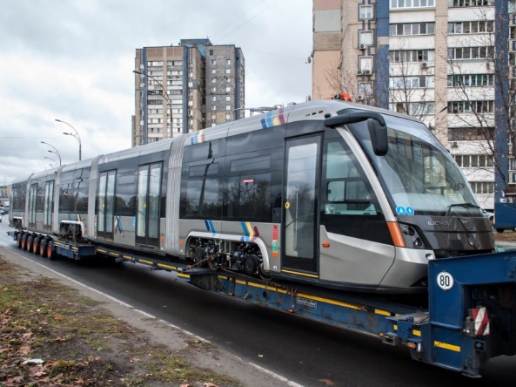
КОНКРЕТНІ ПРИКЛАДИ (перший огляд питомих цін)
Трамваї:
Міста | Трамваї | Питома ціна для розгляду | ВСЬОГО
Львів | 9 | 1 055 555 € | 9 499 995 €
Київ | 10 | 1 460 000 € | 14 600 000 €
Одеса | 56 | 500 000 € | 28 000 000 €
Запоріжжя 1 (низька підлога) | 10 | 580 000 € | 5 800 000 €
Запоріжжя 2 (стандарт) | 10 | 516 000 € | 5 160 000 €
ВСЬОГО: | 95 |  | 63 059 995 €
Спостерігається величезне коливання у питомих цінах. Деякі міста розглядають закупівлю рухомого складу з низькою підлогою за європейськими стандартами, а інші розглядають заміну існуючих колишніми звичайними трамваями типу T4 або KT4. Для деяких міст кількість транспортних одиниць для замовлення є незначною, що може призвести до значних фіксованих цін. Є різниця у ширині колії між містами (метрова у Львові).

Slide 15
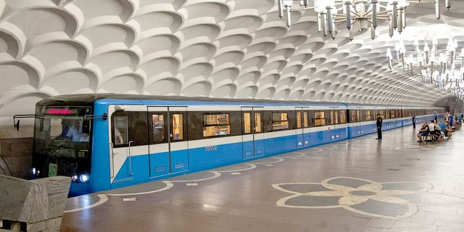
КОНКРЕТНІ ПРИКЛАДИ (перший огляд питомих цін)
Загальний огляд метро:
Міста | Метрополітен | Питома ціна для розгляду | ВСЬОГО
Харків | 35 | 1 375 000 € | 48 125 000 €
ВСЬОГО: | 35 |  | 48 125 000€
Питома ціна виглядає відповідною міжнародному ринку, навіть дещо вищою. Закупівля передбачає лише 7 поїздів, з 5 вагонів кожний, що є дуже обмеженим розміром, особливо з огляду на організацію технічного обслуговування, спеціальні запасні частини, навчання тощо.

Slide 16
ВИСНОВКИ ТА ВІДКРИТЕ ОБГОВОРЕННЯ
Перший огляд запитів міст дає підстави для такого першого враження:
Більшість потреб у рухомому складі обґрунтовані оновленням існуючого парку. У більшості випадків це стосується продукції національних постачальників, довідкових даних та цін;
Необхідні бюджети, як правило, низькі і базуються на низьких питомих цінах. Тільки рухомий склад, наданий національними постачальниками, може задовольнити бюджет (за винятком метрополітену). Це може стати проблемою, якщо Банки прагнуть міжнародних конкурентних торгів.
Обґрунтування зисків, визначених у ТЕО, треба перевірити щодо їх підтвердження відповідними значеннями, які необхідно врахувати в Аналізі витрат і зисків. На якому етапі сьогодні знаходяться ТЕО?
Спостерігається певна синергія проектів між деякими Містами, що дає підстави для консолідації замовлень та отримання дешевших фінансових пропозицій від постачальників рухомого складу.

